Slide 1

TRƯỜNG TIỂU HỌC HƯNG ĐẠO
CHÀO MỪNG QUÝ THẦY CÔ
VỀ DỰ GIỜ LỚP 1
Môn: Toán
Giáo viên: Lê Thanh Huyền
Lớp: 1A6

Slide 2







Slide 3





Thu hoạch xoài
42 + 5 =
47
73 + 4 =
77
68 + 1 =
69
17 + 2 =
19
13 + 5 =
18
12 + 7 =
19
33 + 2 =
35
23 + 4 =
27
13 + 3 =
16
Notes:
Sau mỗi lượt trả lời, GV bấm vào phép tính để xuất hiện đáp án và thu hoạch 1 quả xoài.

Slide 4

Thứ … ngày … tháng … năm ….
Toán

Slide 5


Chục | Đơn vị
3
2
+
1
5
4
7
32
2 cộng 5 bằng 7, viết 7
+
3 cộng 1 bằng 4, viết 4
32 + 15 = ?
15
47

Slide 6
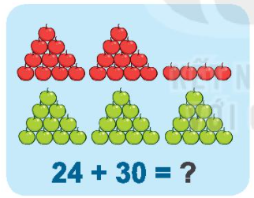
Chục | Đơn vị
2
4
+
3
0
5
4
24
4 cộng 0 bằng 4, viết 4
+
2 cộng 3 bằng 5, viết 5
30
54

Slide 8
1
Tính
41
15
56
60
+
+
+
+
11
30
31
29
5
2
4
5
7
8
8
9

Slide 9
Đặt tính rồi tính
2
13 + 21
15 + 64
34 + 40
83 + 15
13
64
34
83
+
+
+
+
21
15
40
15
34
79
74
98

Slide 10



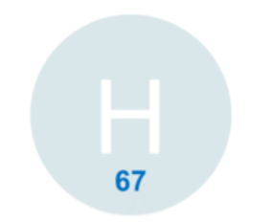
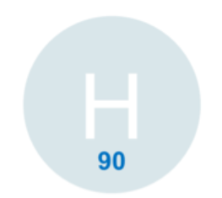
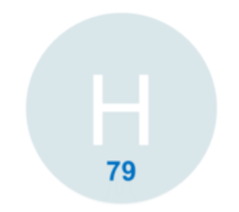
3
Tìm chỗ đỗ cho trực thăng
= 79
= 67
= 90

Slide 11
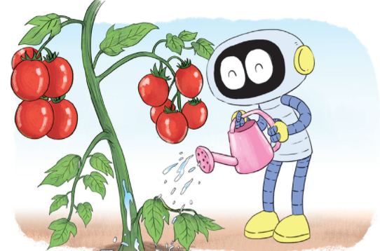
3
Có hai cây cà chua trong vườn. Một cây có 10 quả, một cây có 26 quả. Hỏi cả hai cây có bao nhiêu quả cà chua?
?
?
?
?
?
10
+
26
=
36
Cả 2 cây có tất cả 36 quả cà chua

Slide 12


